Slide 1
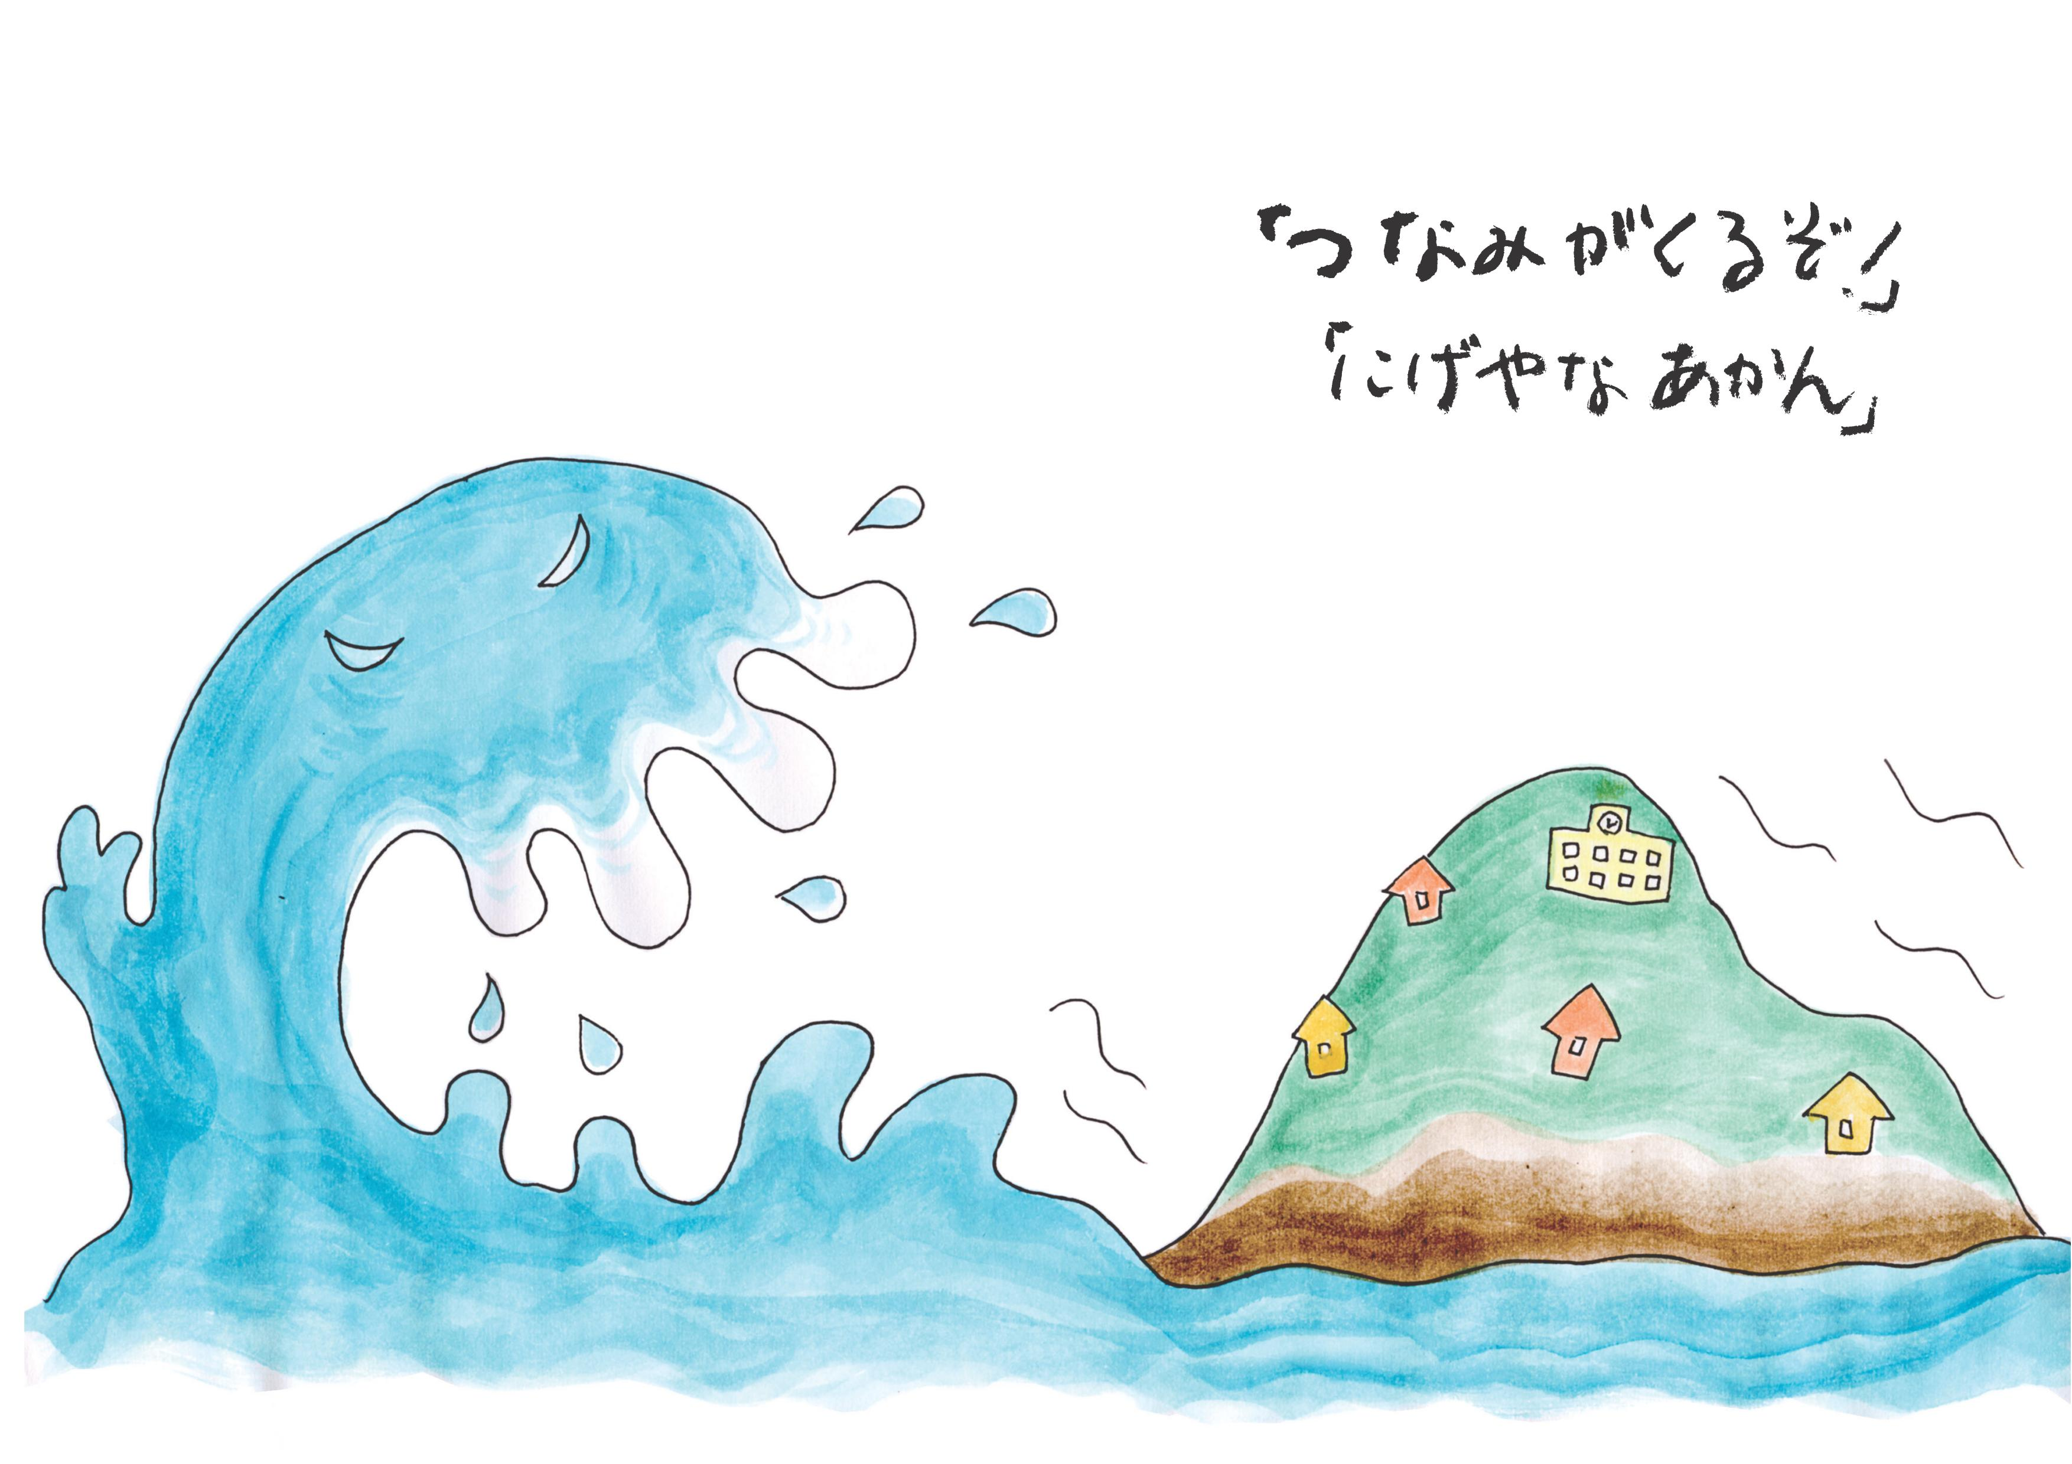
Notes:
「つなみがくるぞ！」
「にげやなあかん」

Slide 2
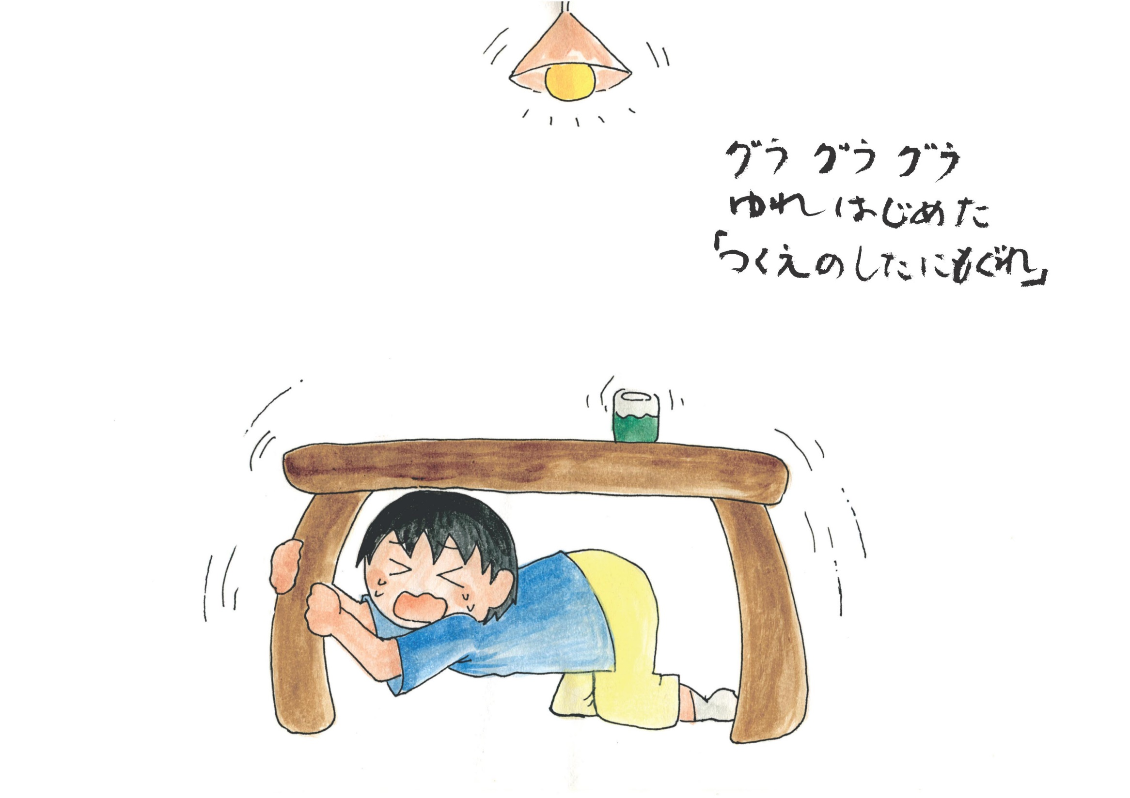
Notes:
グラ グラ グラ
ゆれはじめた
「つくえのしたにもぐれ」

Slide 3
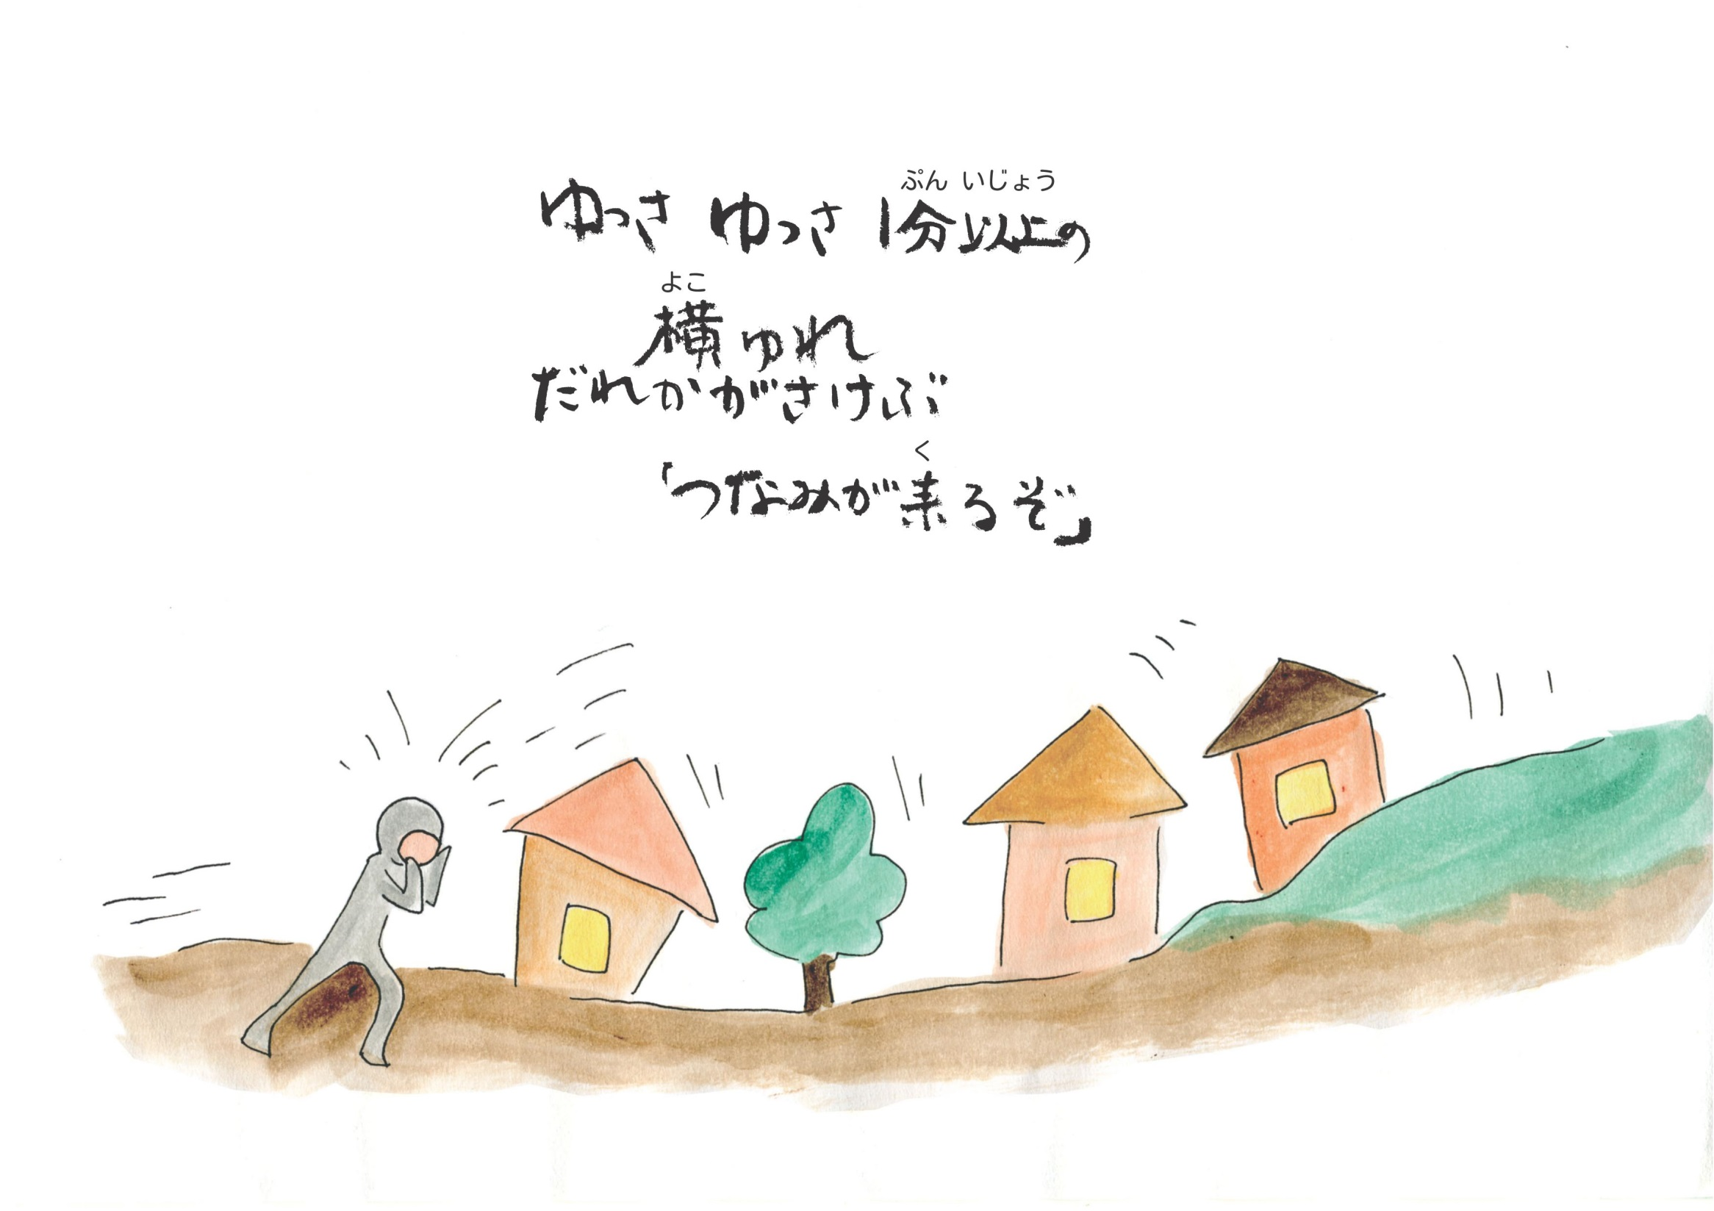
Notes:
ゆっさ ゆっさ １分以上の
横ゆれ
だれかがさけぶ
「つなみが来るぞ」

Slide 4
Notes:
「にげろ」「にげろ」口口（くちぐち）に
さけびながら山へ山へ走る
ポチが淋しそうに
キューン、キューンとなく。

Slide 5
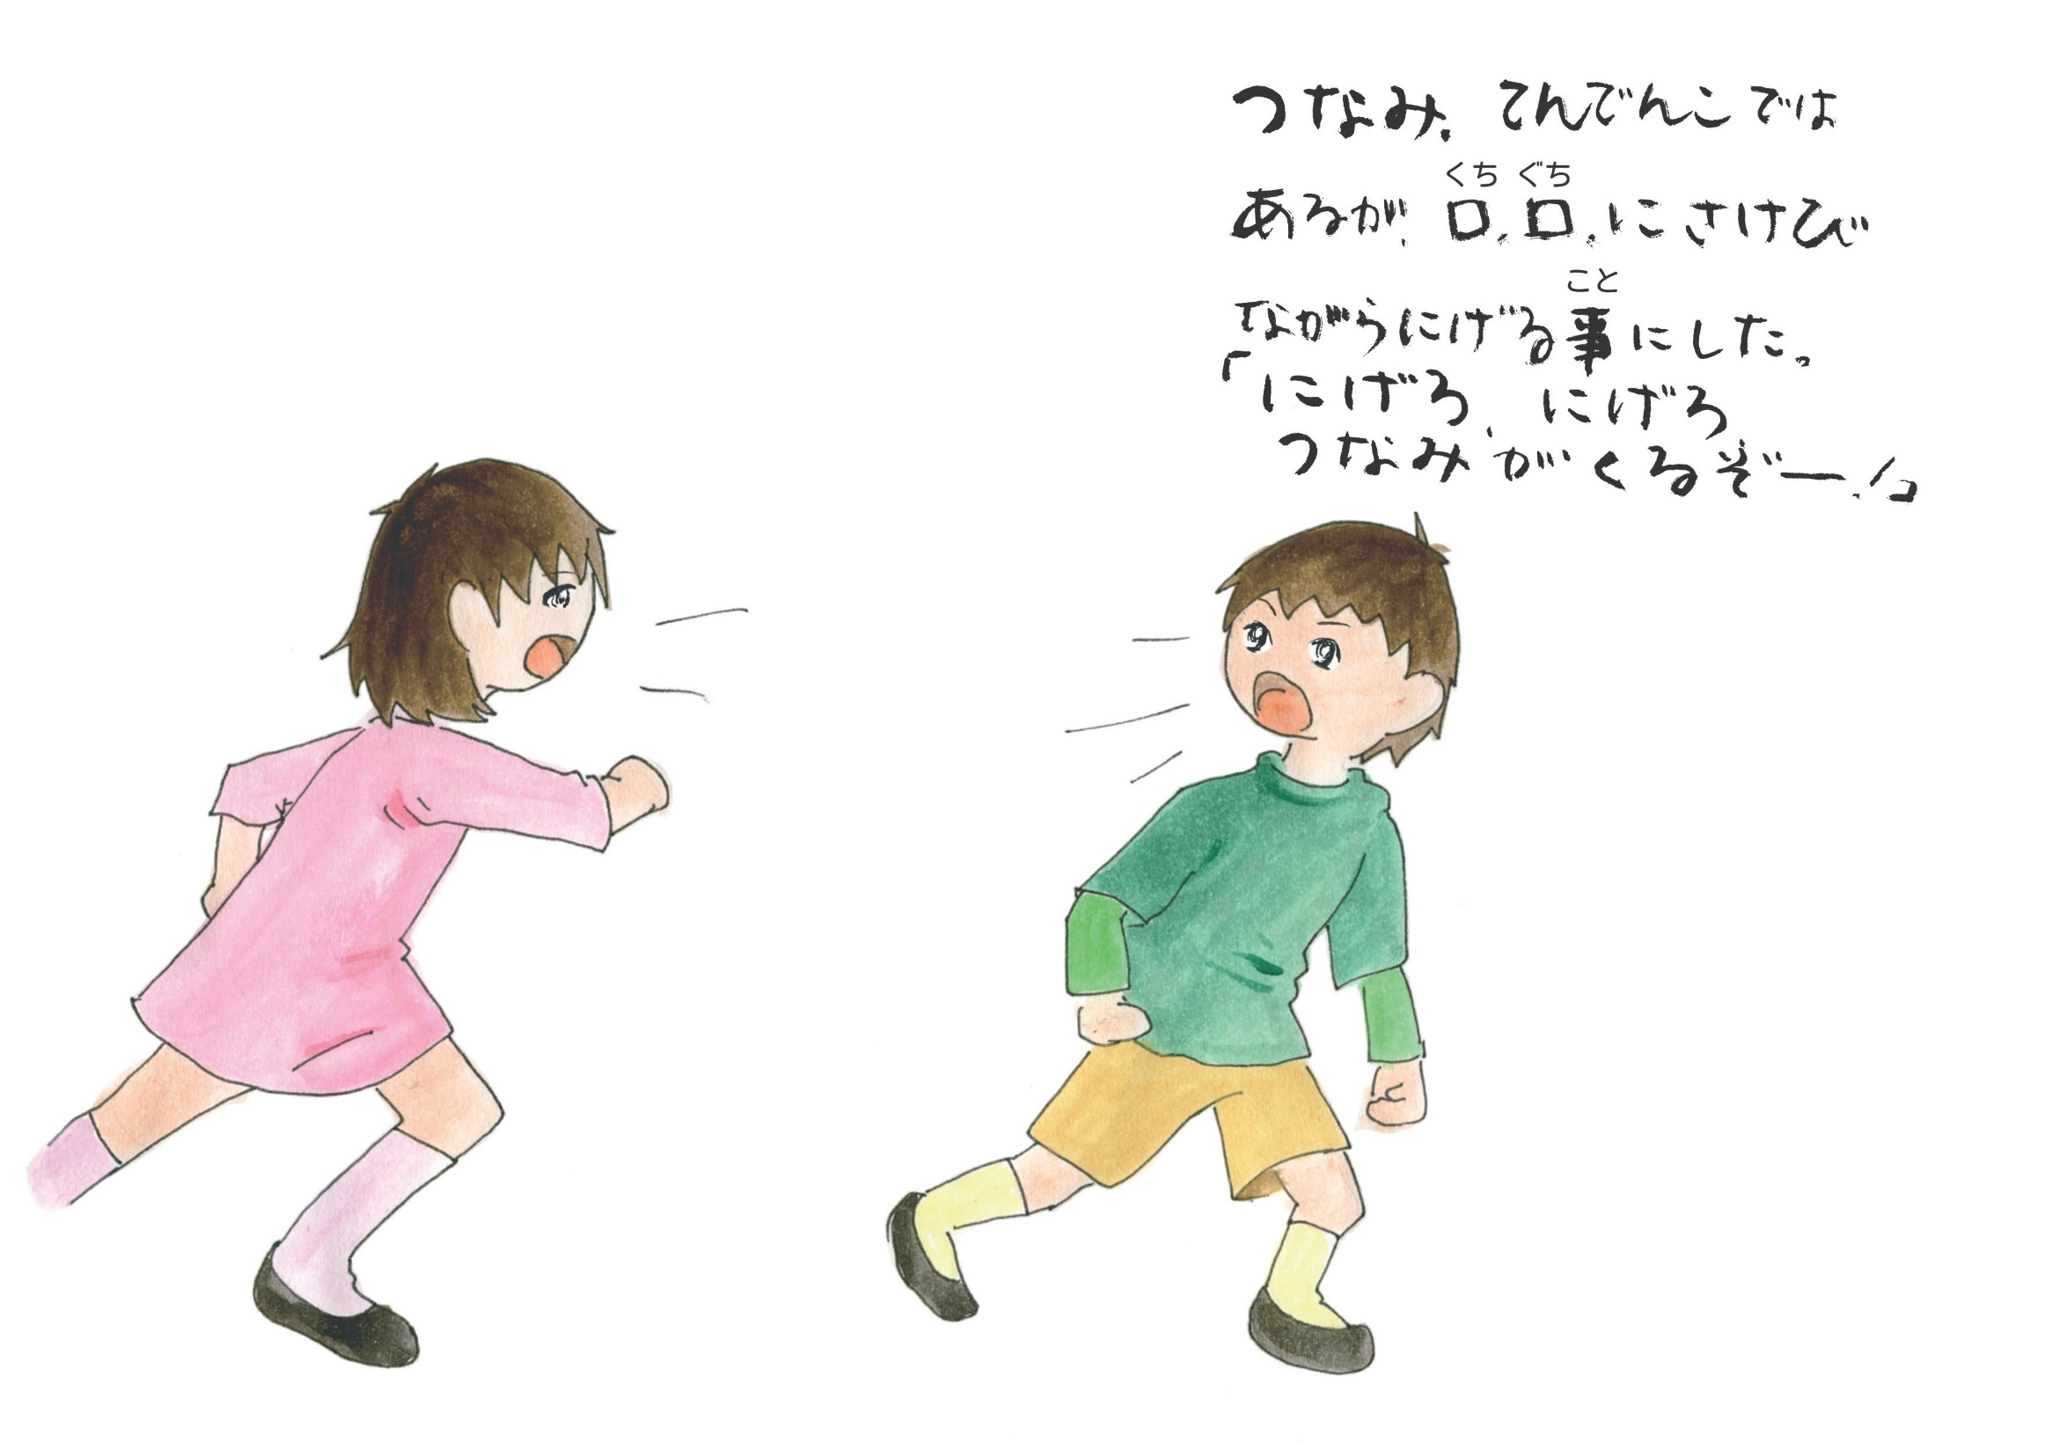
Notes:
つなみ、てんでんこでは
あるが、口口（くちぐち）にさけび
ながらにげる事にした。
「にげろ、にげろ、
つなみがくるぞー！」

Slide 6
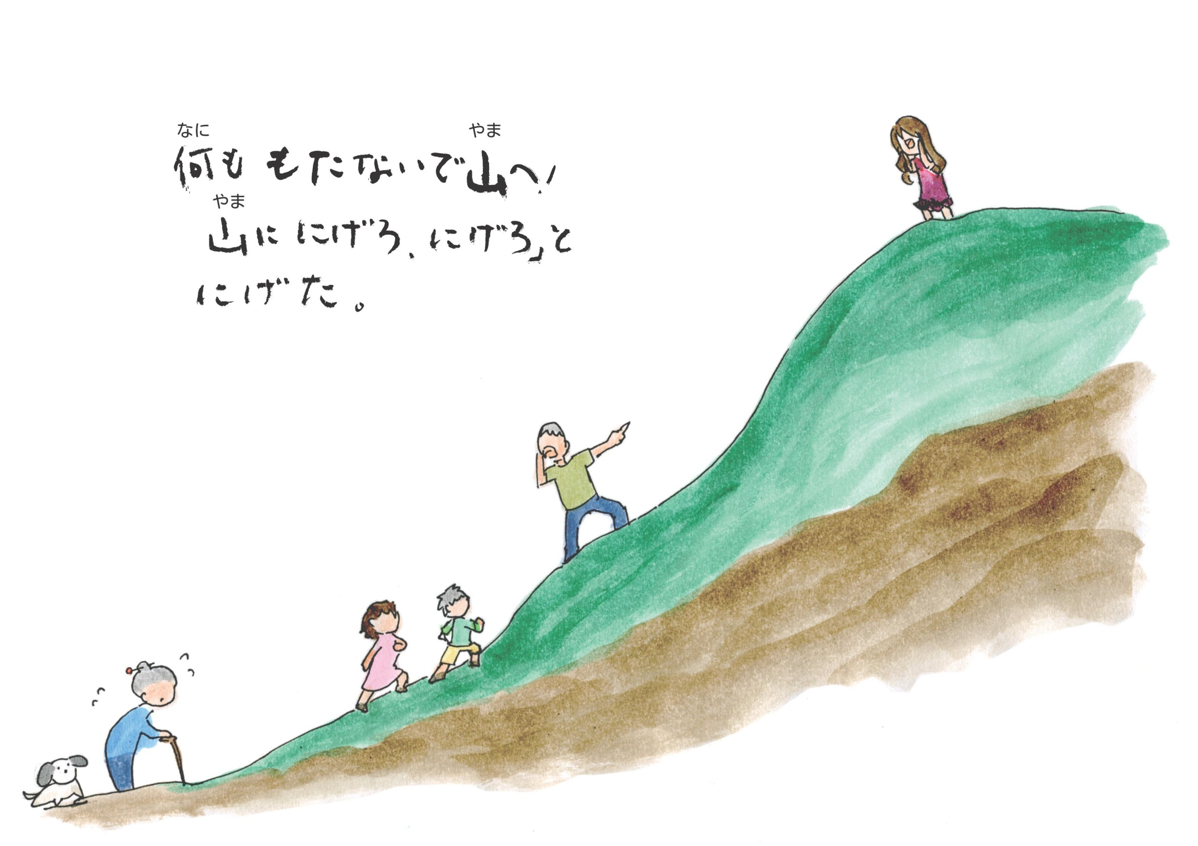
Notes:
何ももたないで山へ！
山ににげろ、にげろと
にげた。

Slide 7
Notes:
「そうだ、ポチもいっしょに
にげよう」
くさりをはずしポチといっしょに
にげる。にげる。

Slide 8
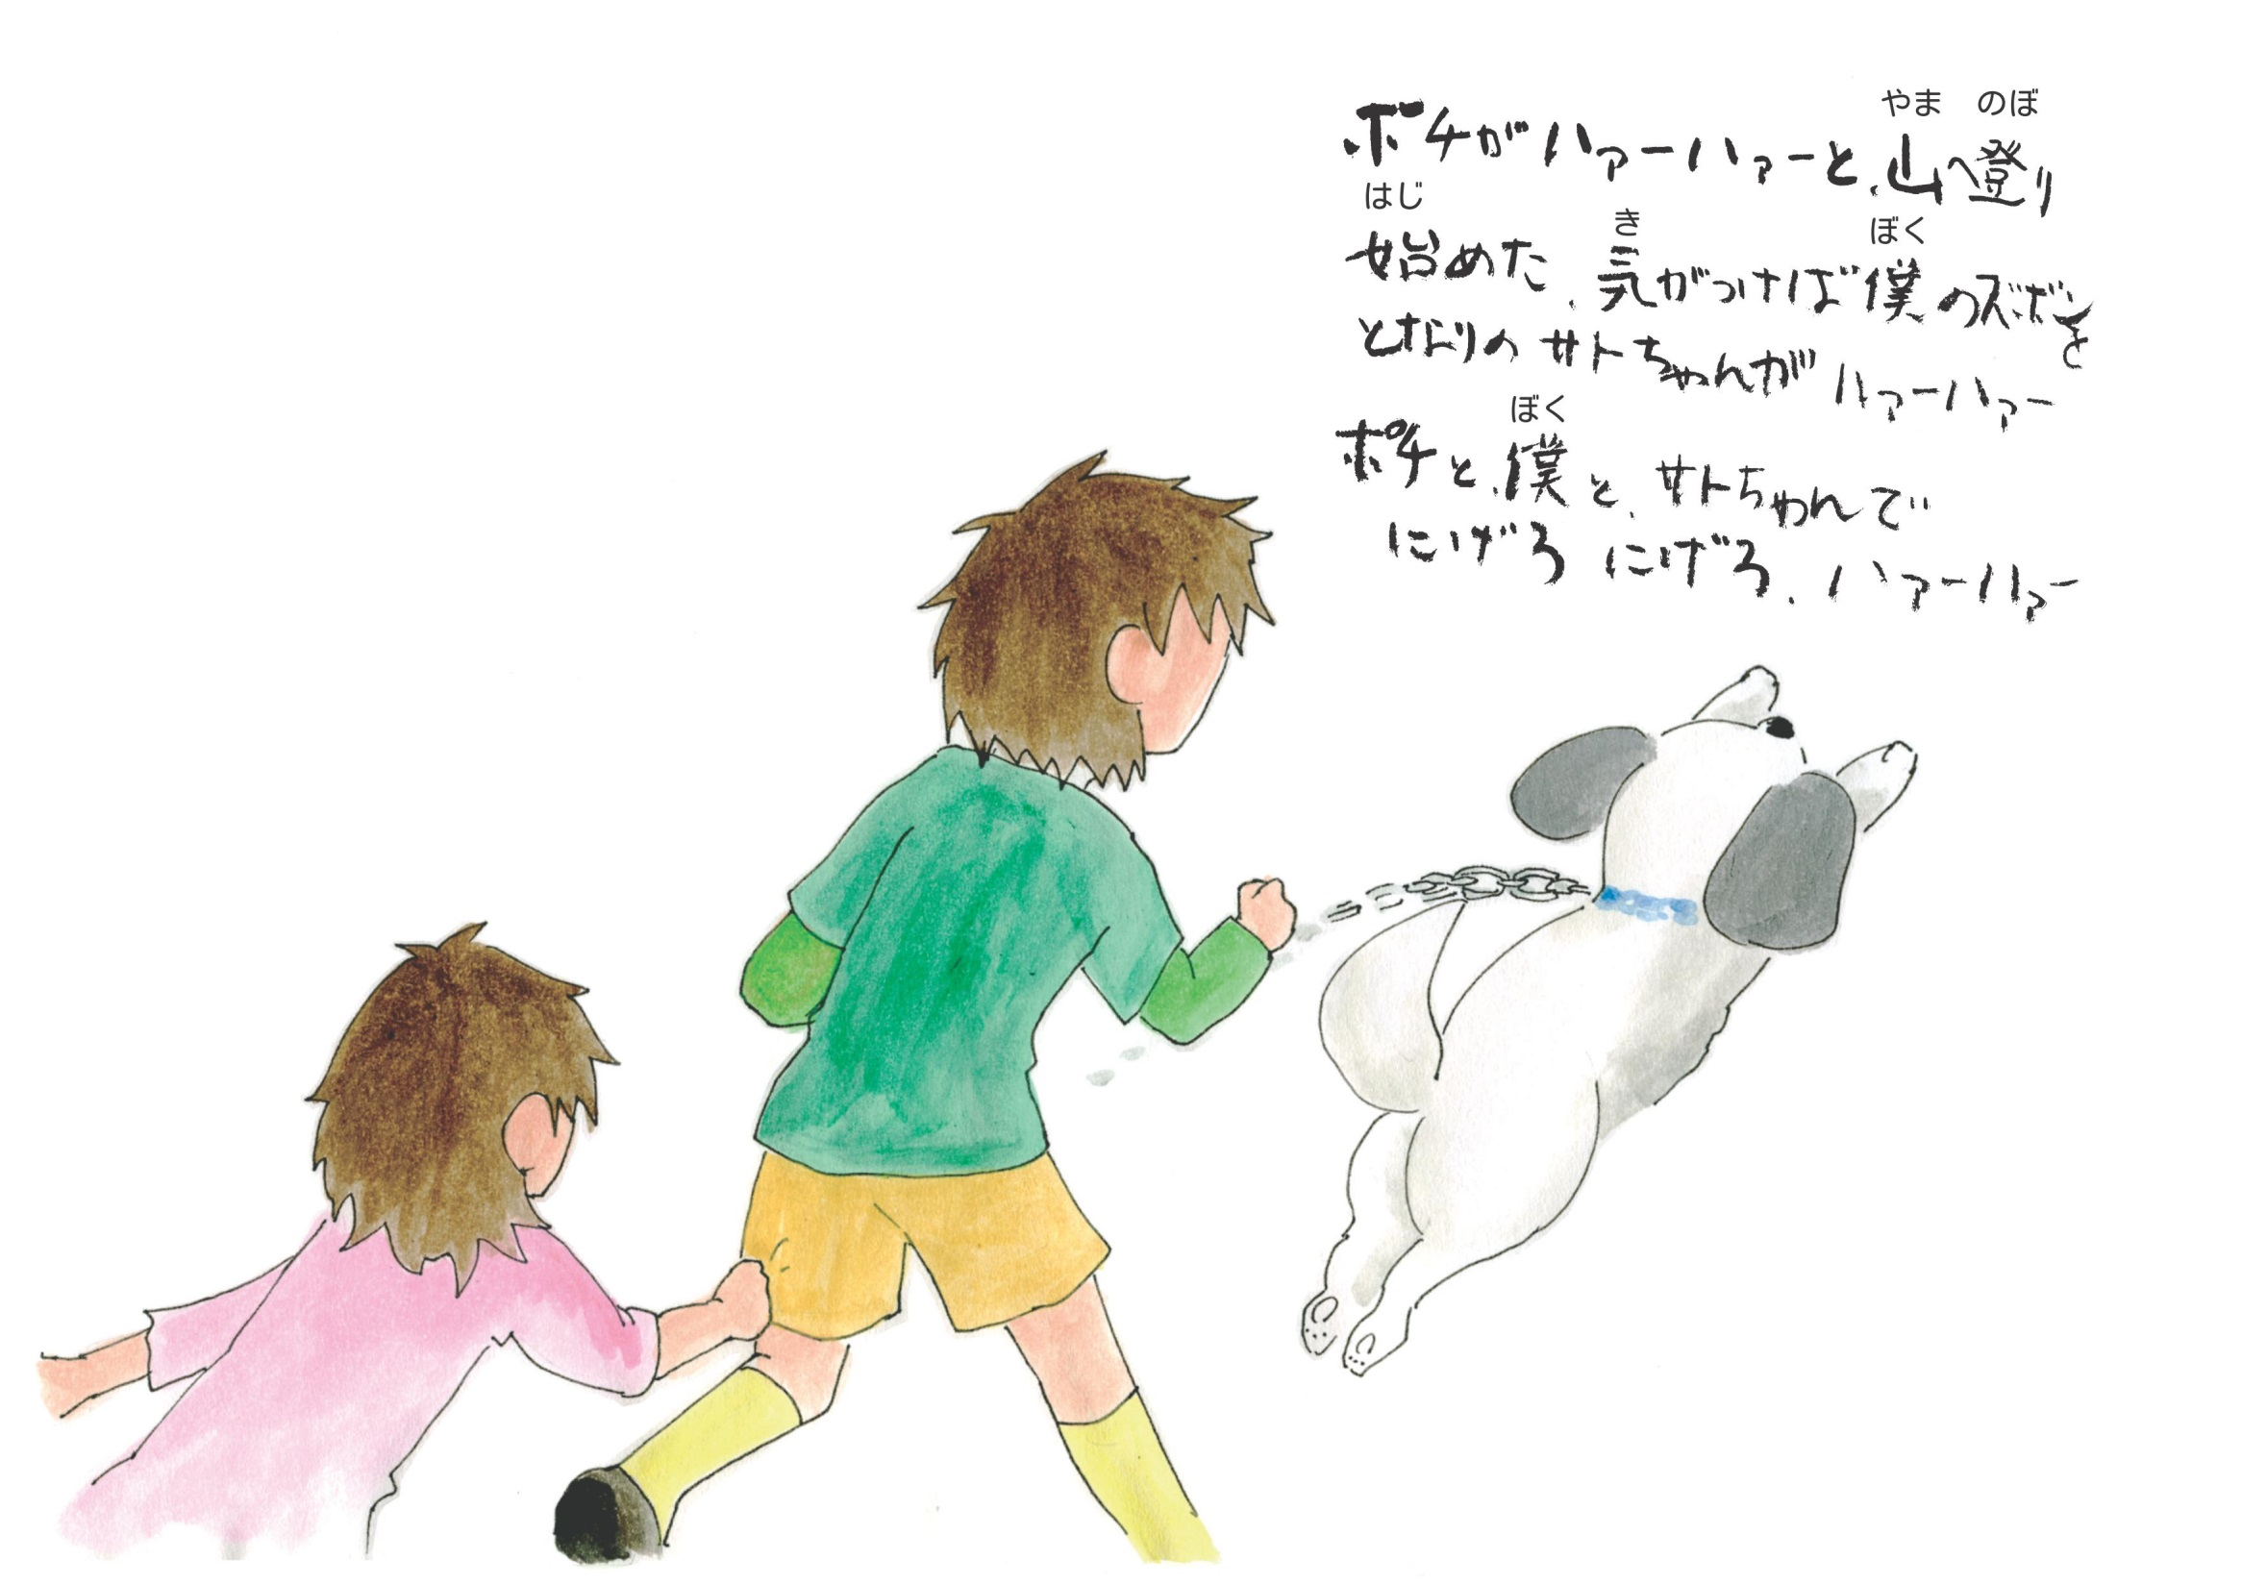
Notes:
ポチがハァーハァーと山へ登り
始めた。気がつけば僕のズボンを
となりのサトちゃんがハァーハァー
ポチと僕とサトちゃんで
にげろにげろ。ハァーハァー

Slide 9
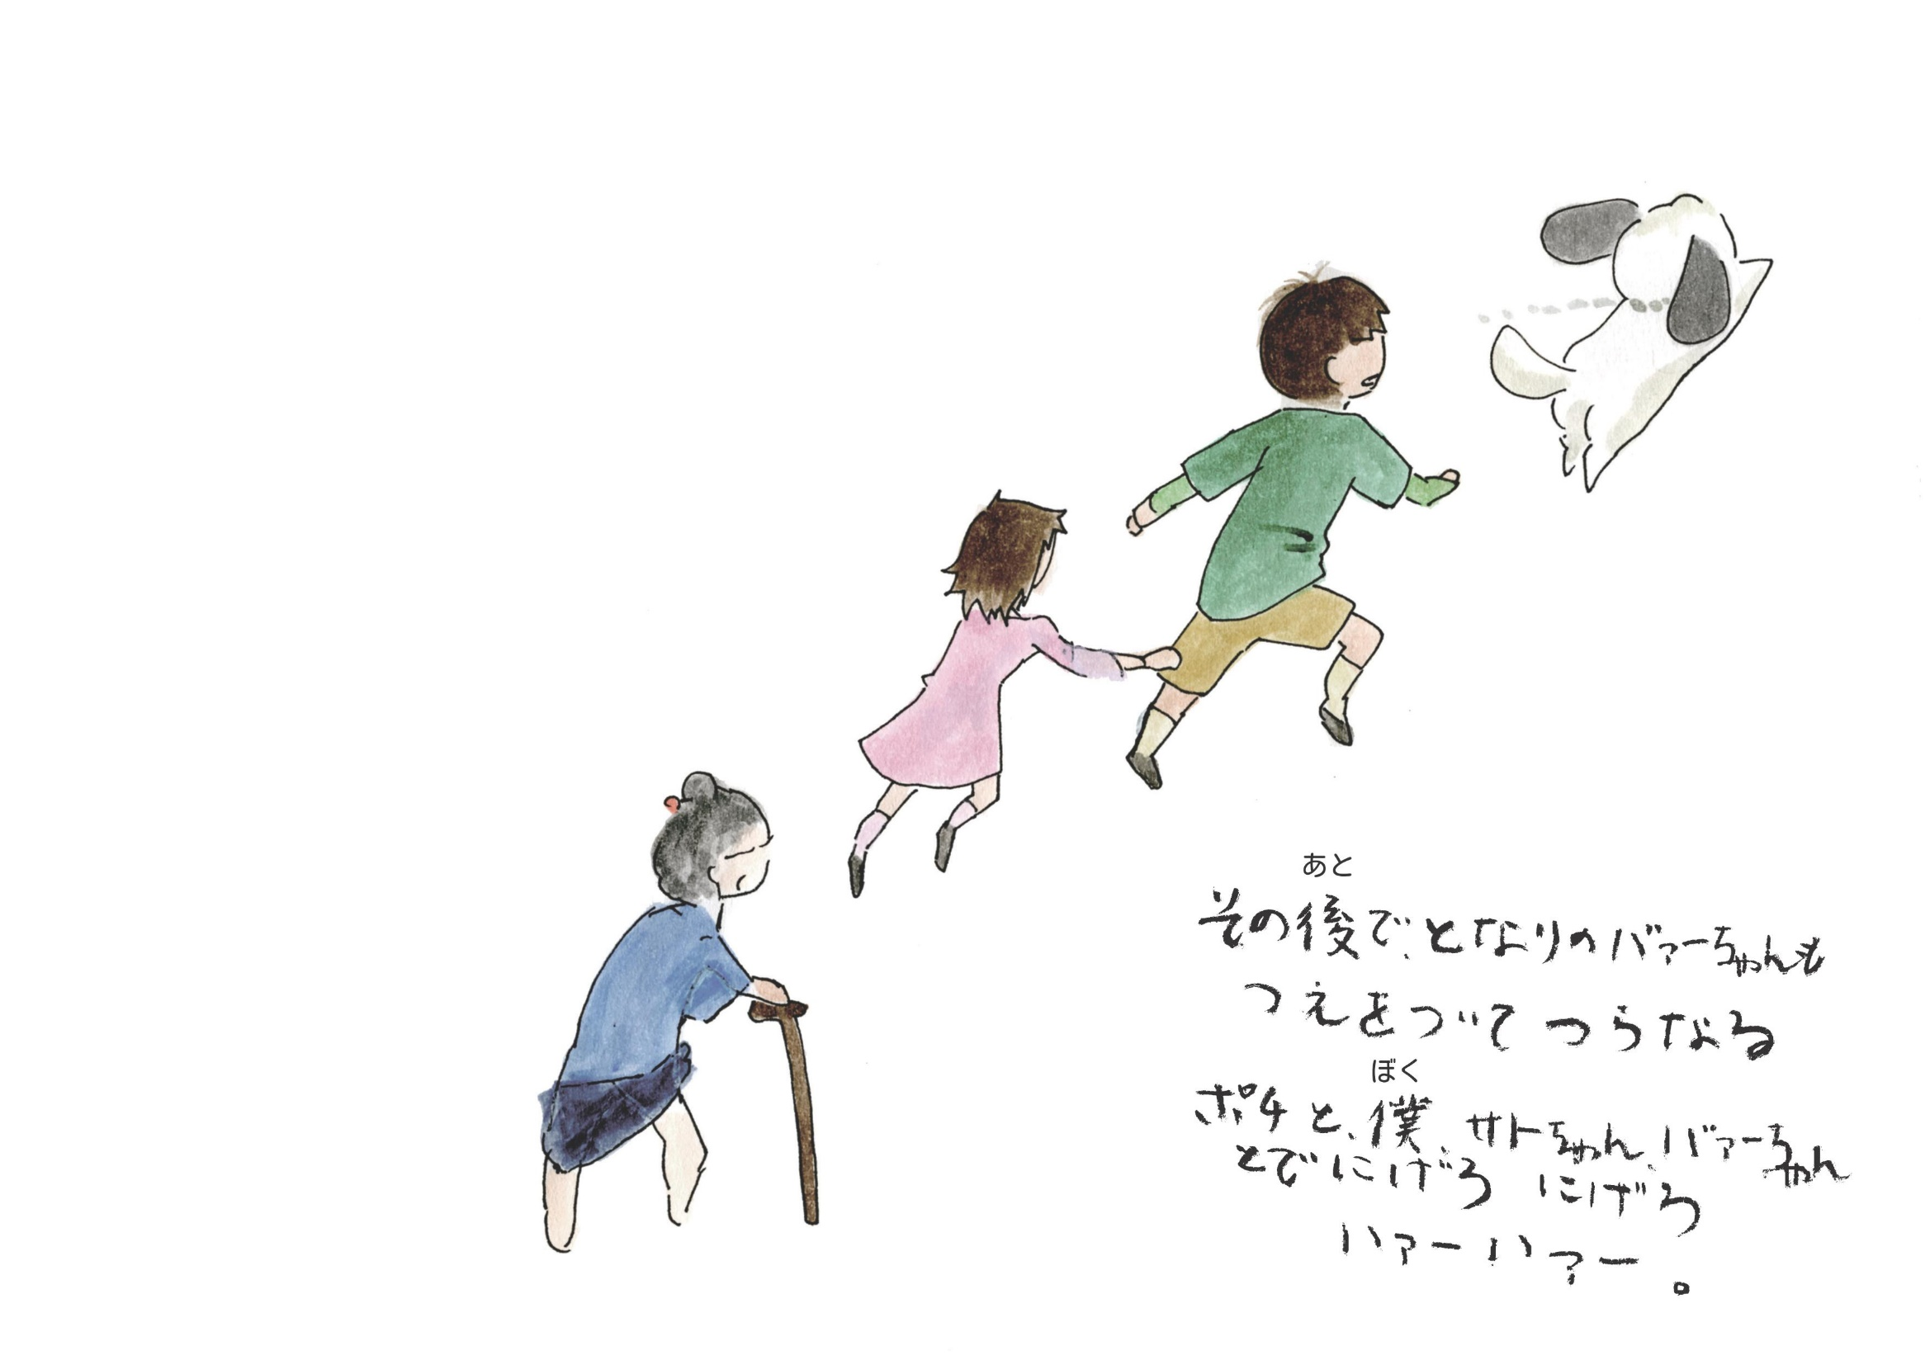
Notes:
その後で、となりのバァーちゃんも
つえをついてつらなる
ポチと僕、サトちゃん、バァーちゃん
とでにげろ にげろ
ハァーハァー。

Slide 10
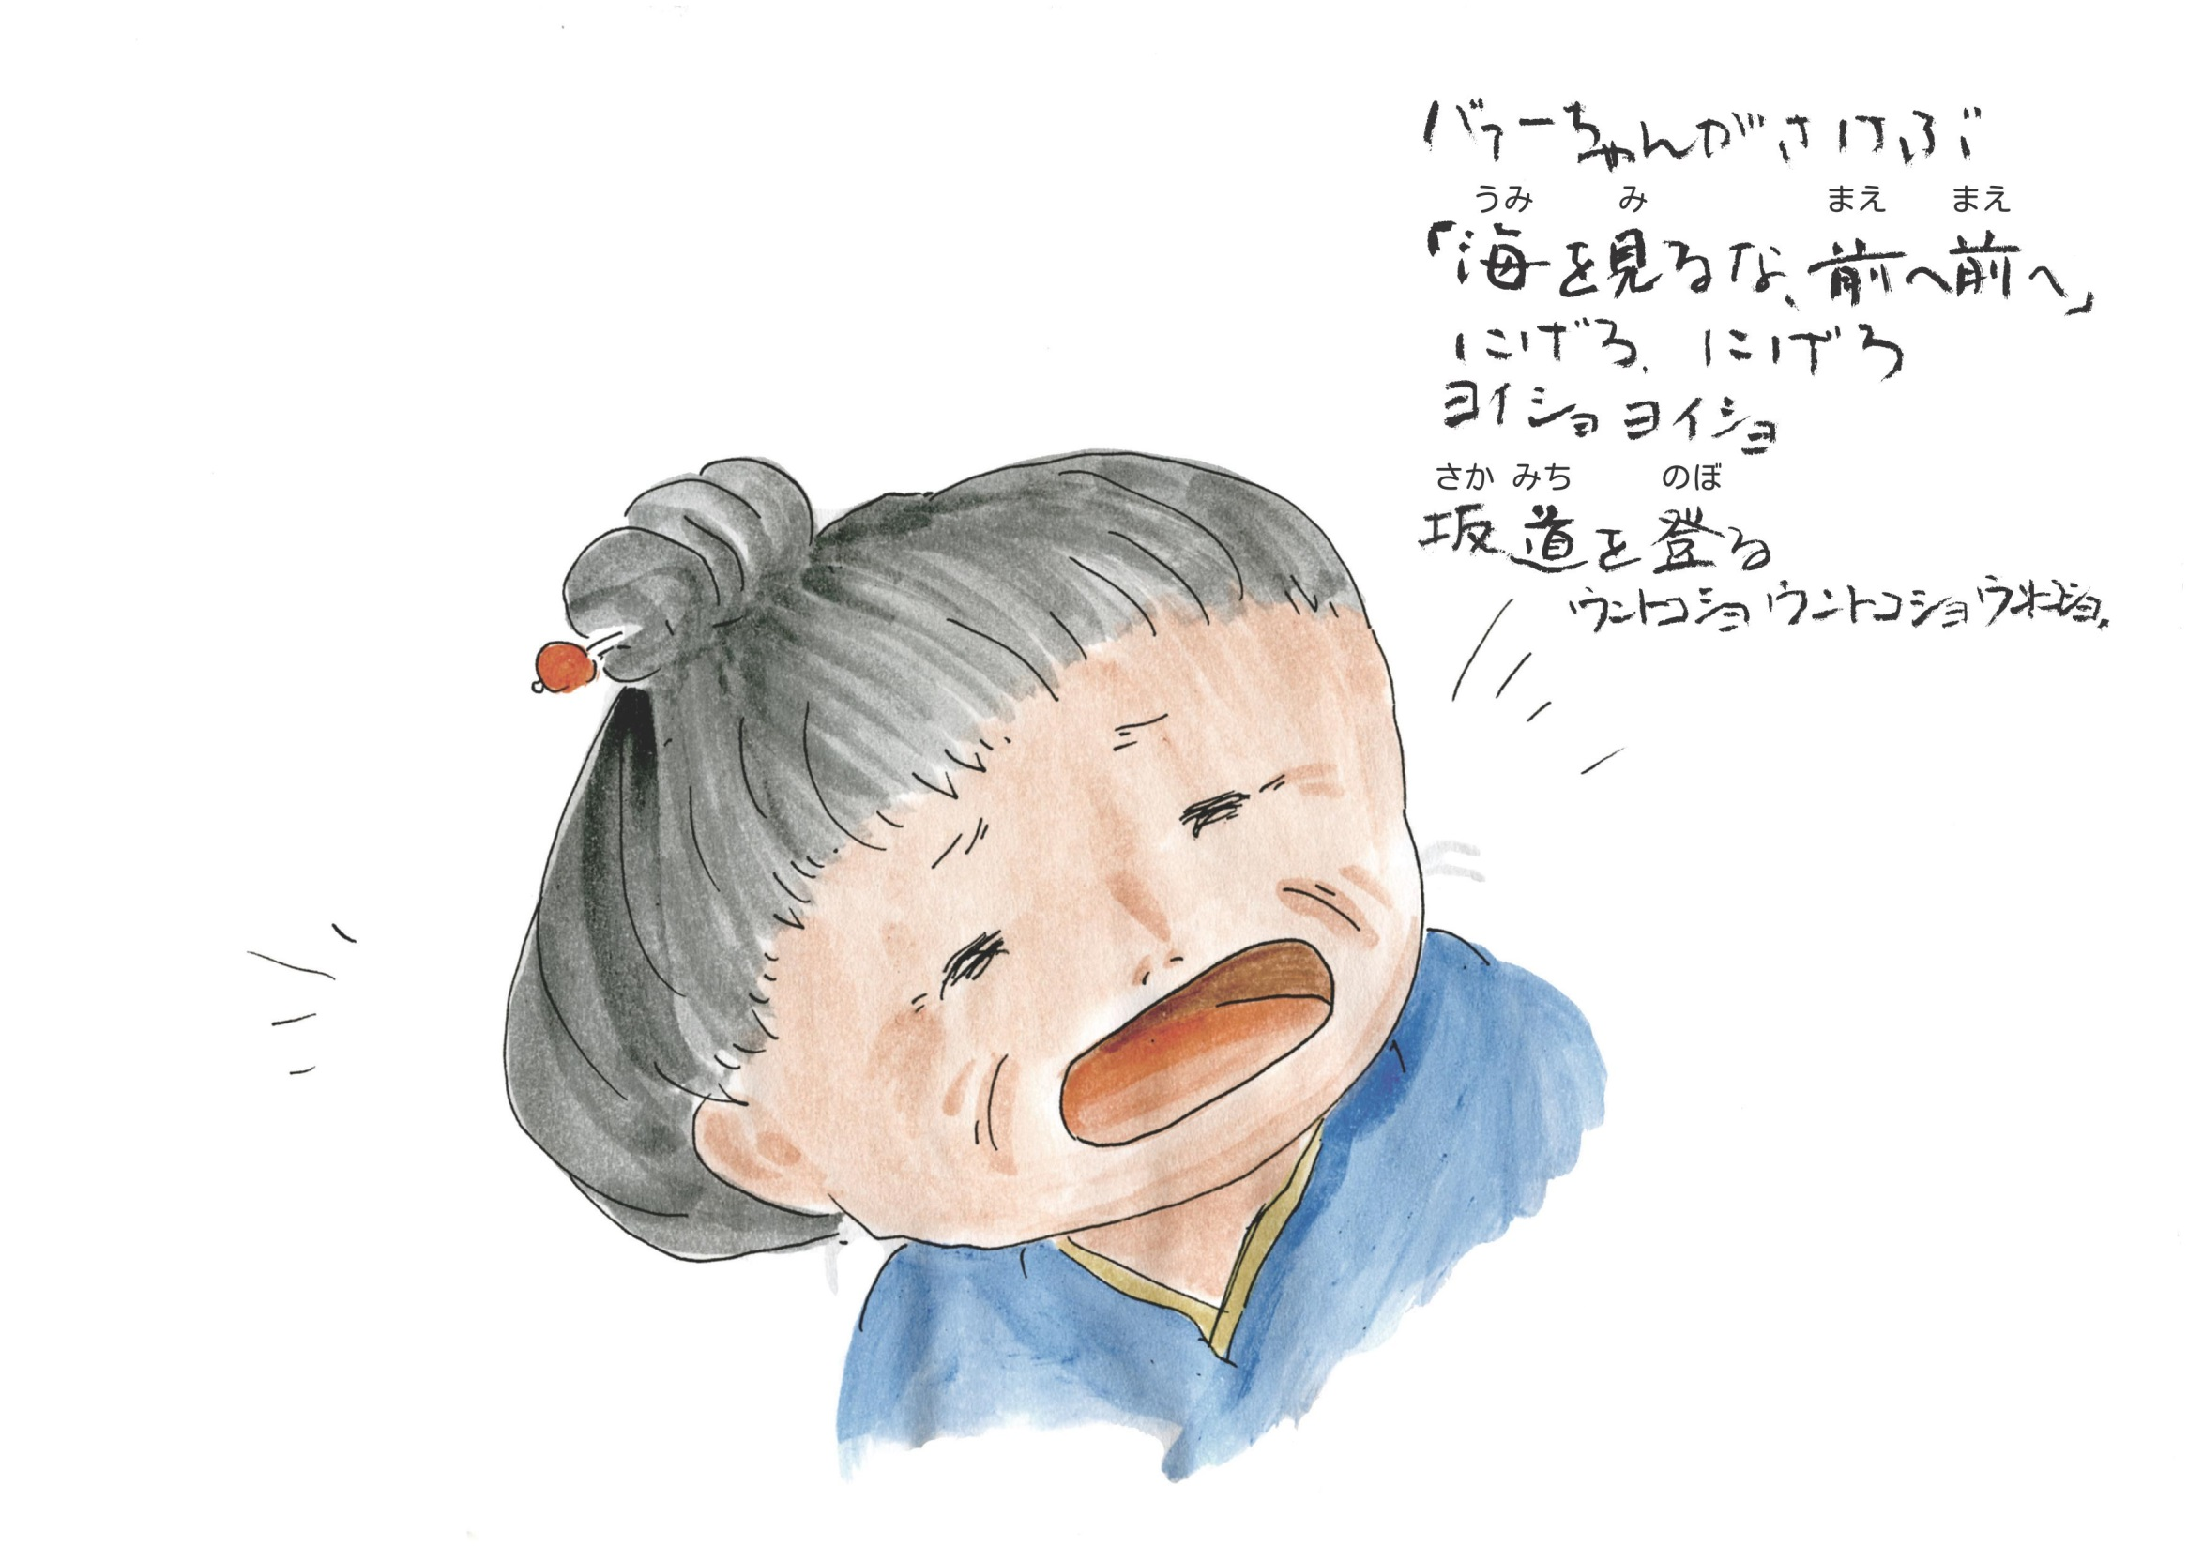
Notes:
バァーちゃんがさけぶ
「海を見るな、前へ前へ」
にげろ、にげろ
ヨイショヨイショ
坂道を登る
ウントコショ ウントコショ ウントコショ

Slide 11
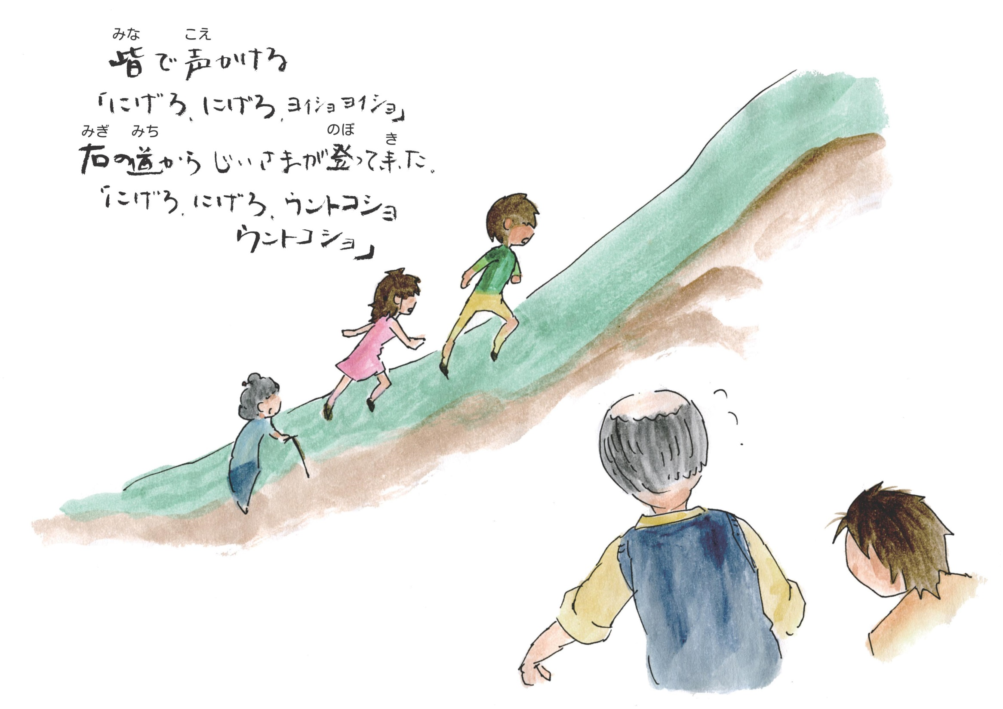
Notes:
皆で声かける
「にげろ、にげろ、ヨイショ ヨイショ」
右の道からじいさまが登って来た。
「にげろ、にげろ、ウントコショ
ウントコショ」

Slide 12
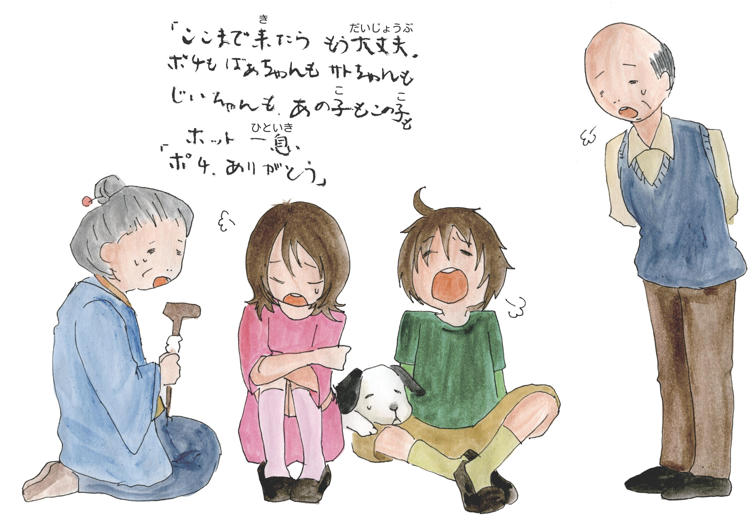
Notes:
「ここまで来たら もう大丈夫。
ポチも ばあちゃんも サトちゃんも
じいちゃんも、あの子もこの子も
ホット 一息
「ポチ、ありがとう」

Slide 13
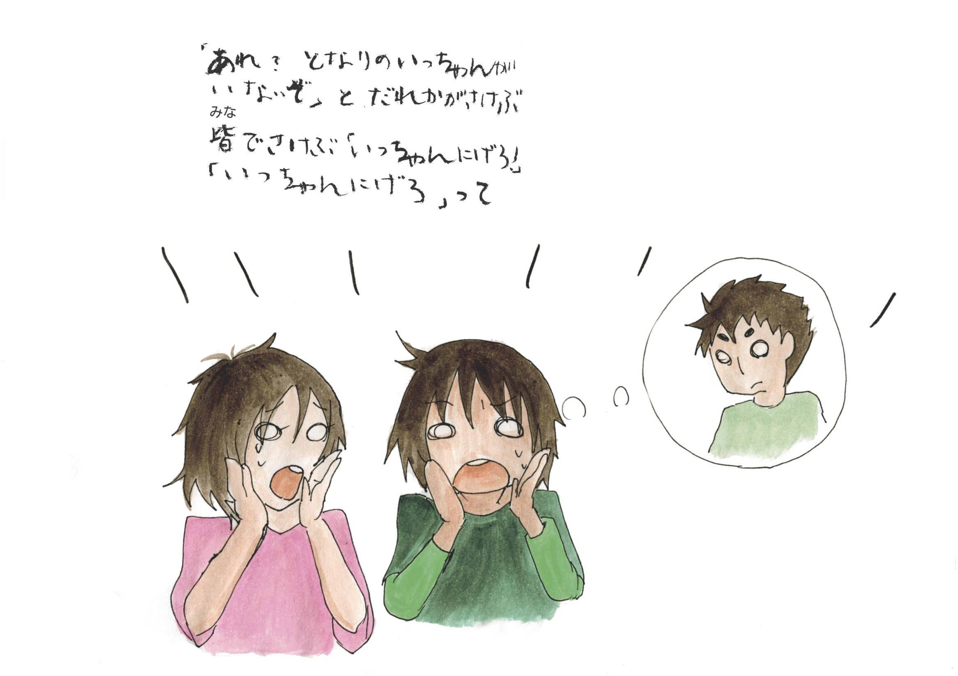
Notes:
「あれ？となりのいっちゃんが
いないぞ」とだれかがさけぶ
皆でさけぶ「いっちゃんにげろ！」
「いっちゃんにげろ」って

Slide 14
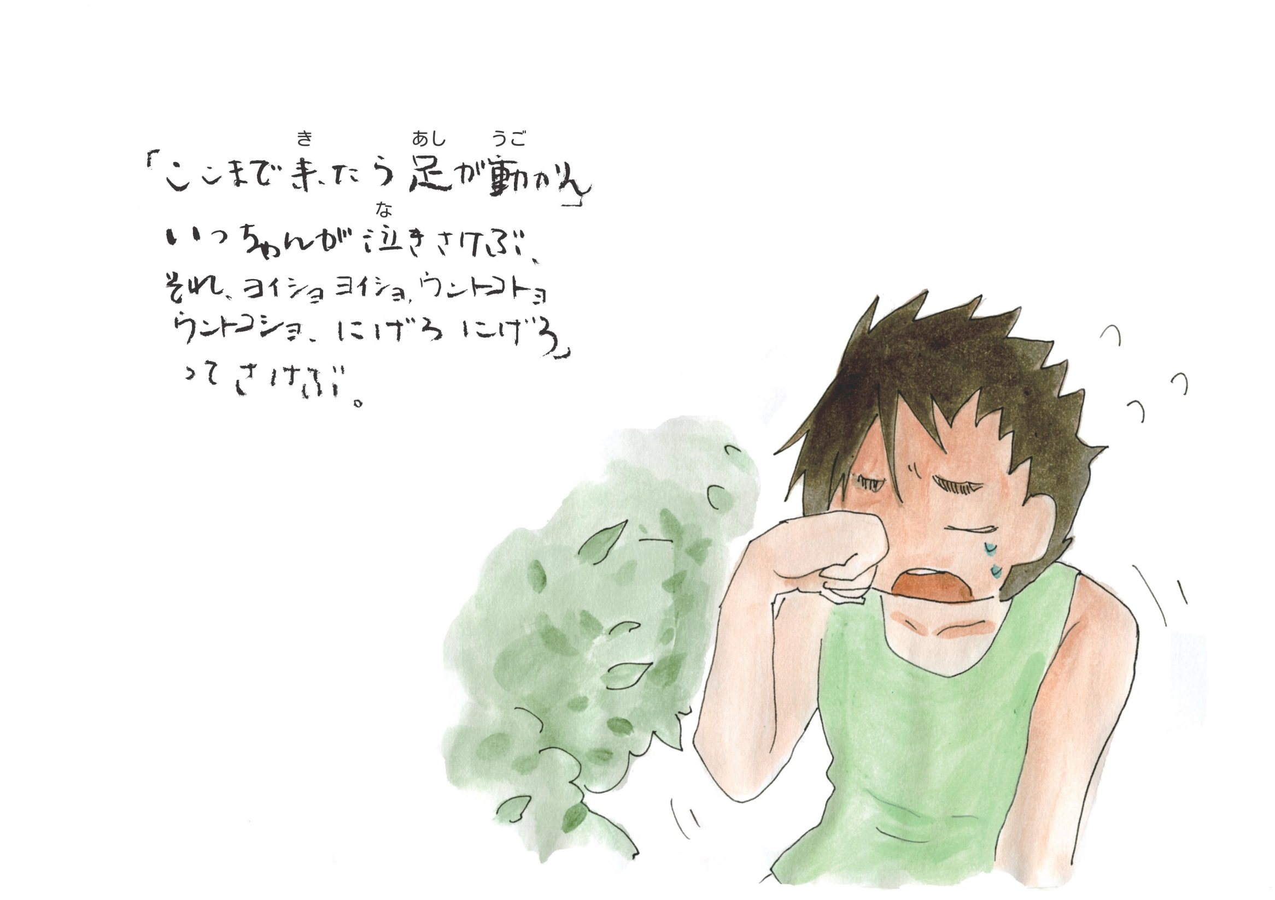
Notes:
「ここまで来たら足が動かん」
いっちゃんが泣きさけぶ。
それ、ヨイショ ヨイショ、ウントコショ
ウントコショ、にげろ にげろ」
ってさけぶ。

Slide 15
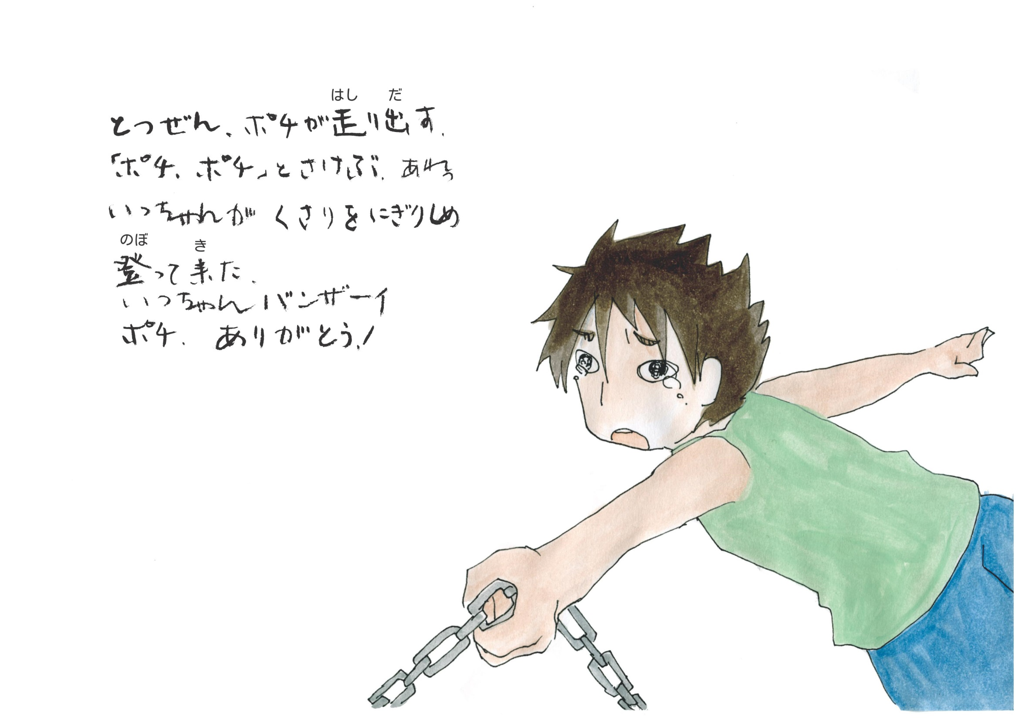
Notes:
とつぜん、ポチが走り出す。
「ポチ、ポチ」とさけぶ。あれっ
いっちゃんがくさりをにぎりしめ
登って来た。
いっちゃん バンザーイ
ポチ、ありがとう！

Slide 16
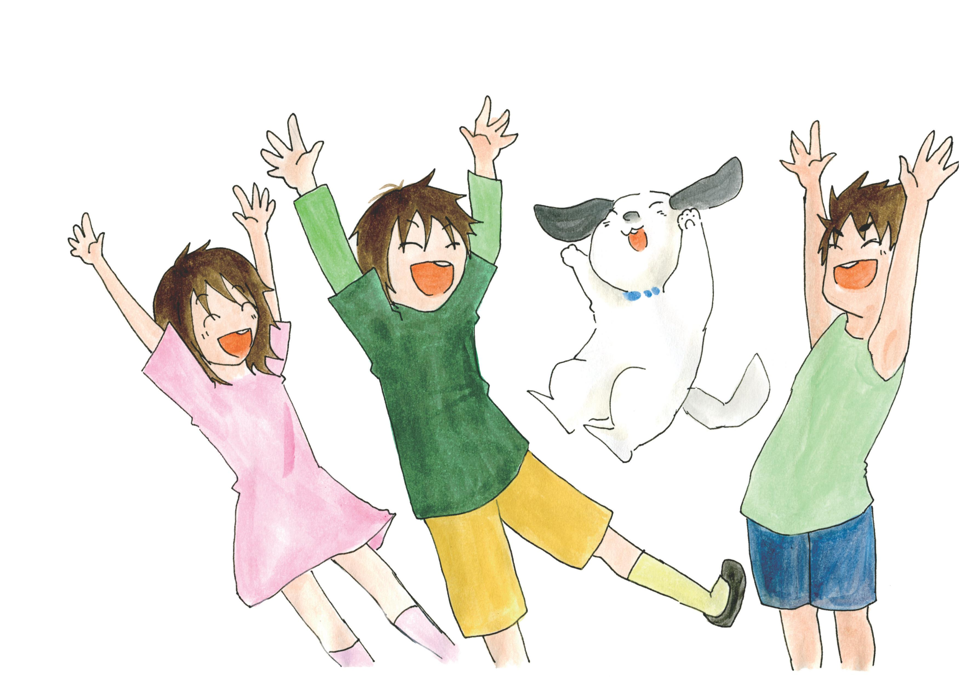

Slide 17
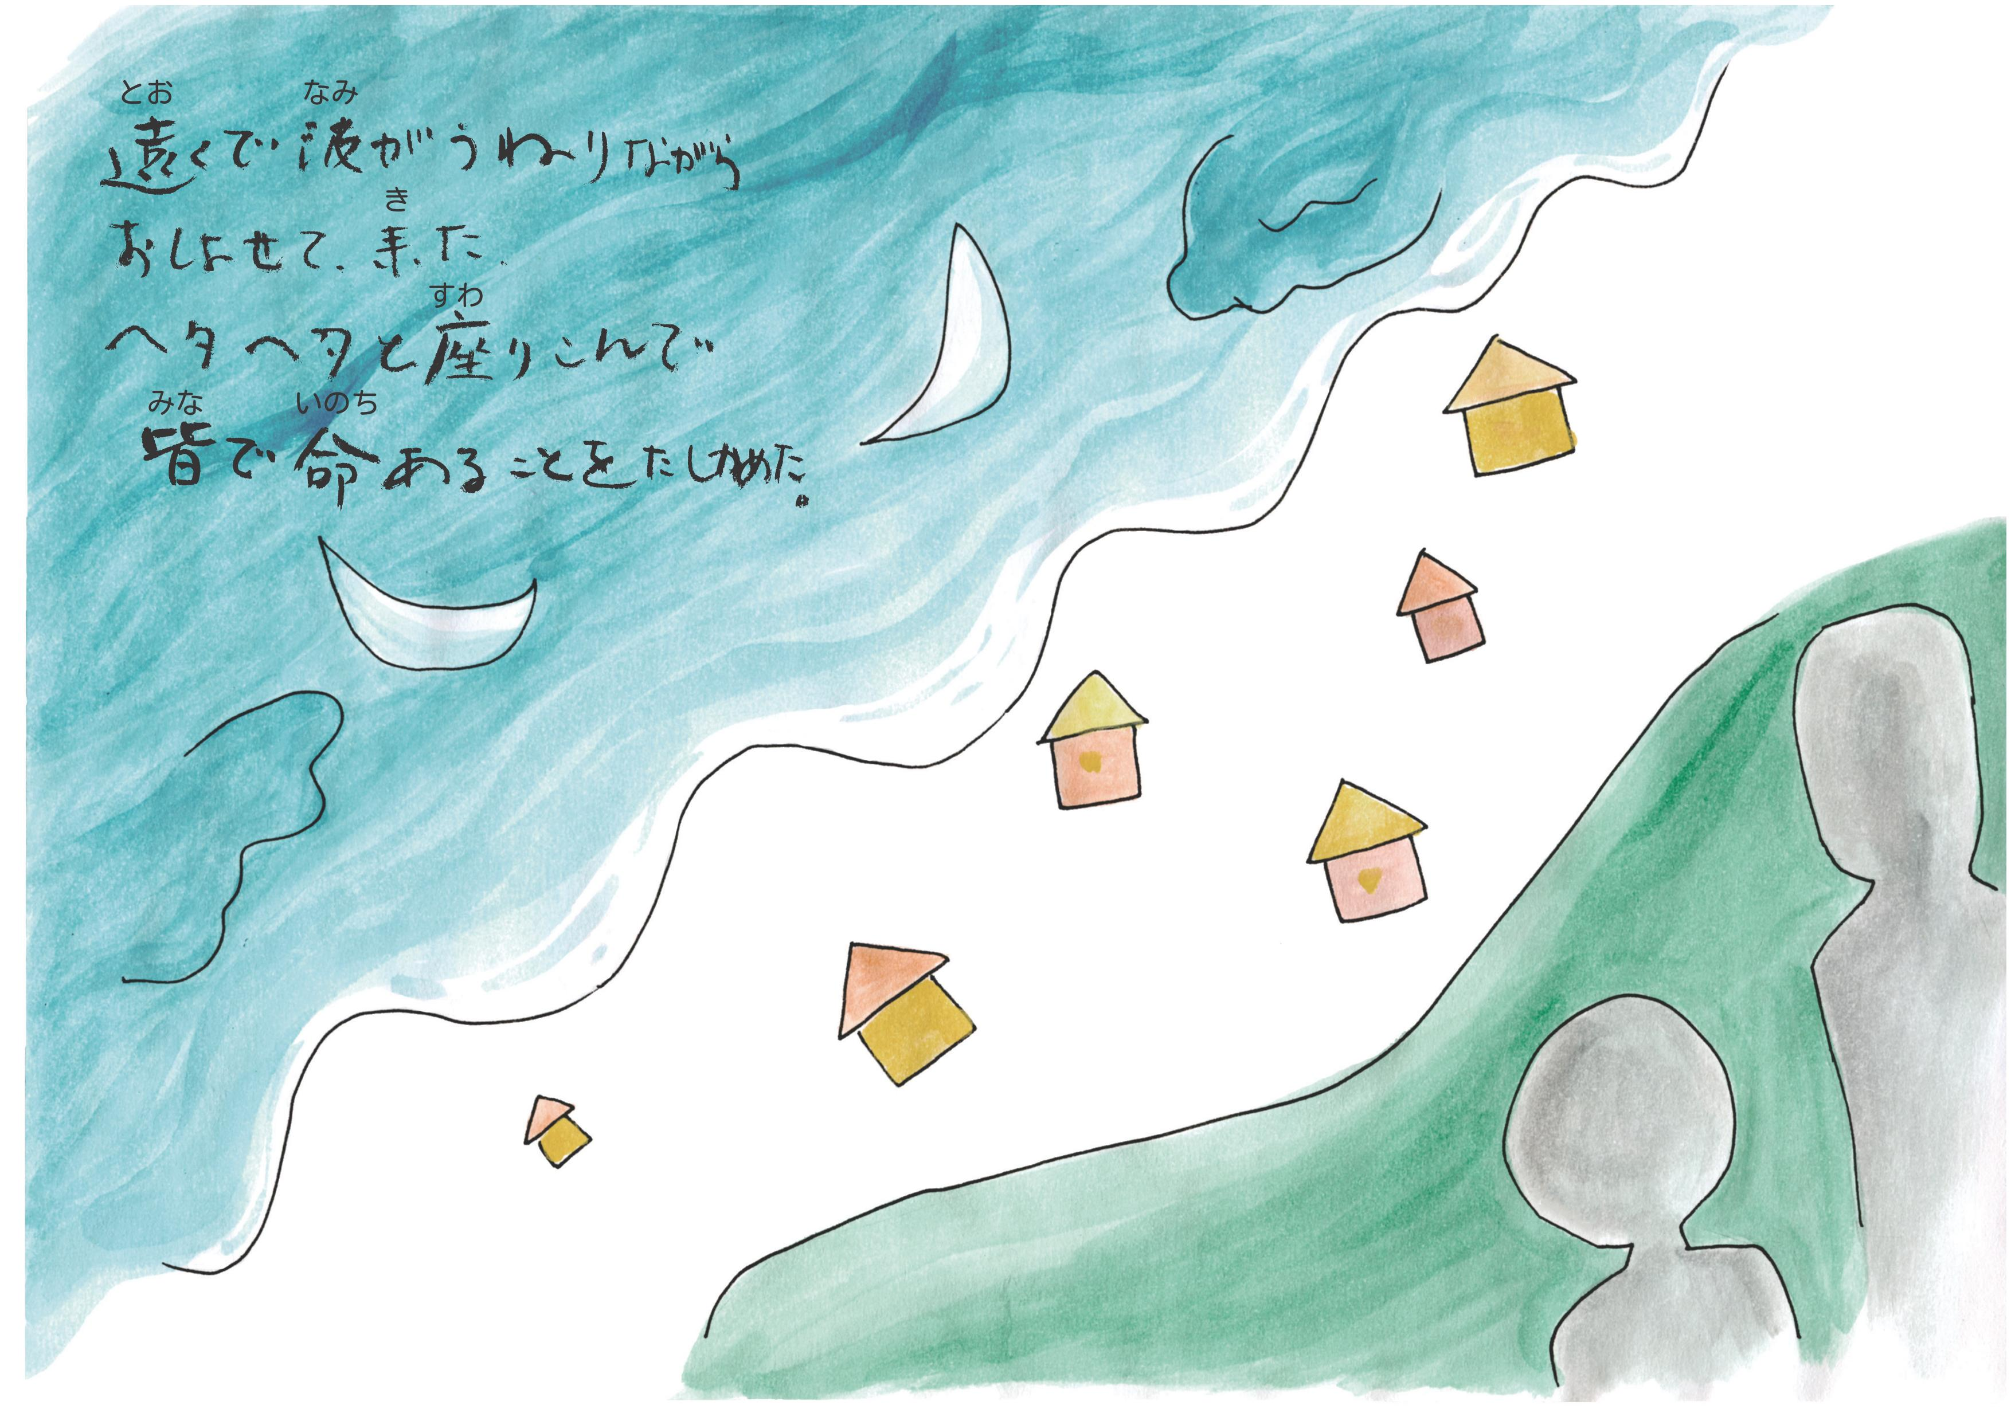
Notes:
遠くで波がうねりながら
おしよせて来た。
ヘタヘタと座りこんで
皆で命あることをたしかめた。

Slide 18
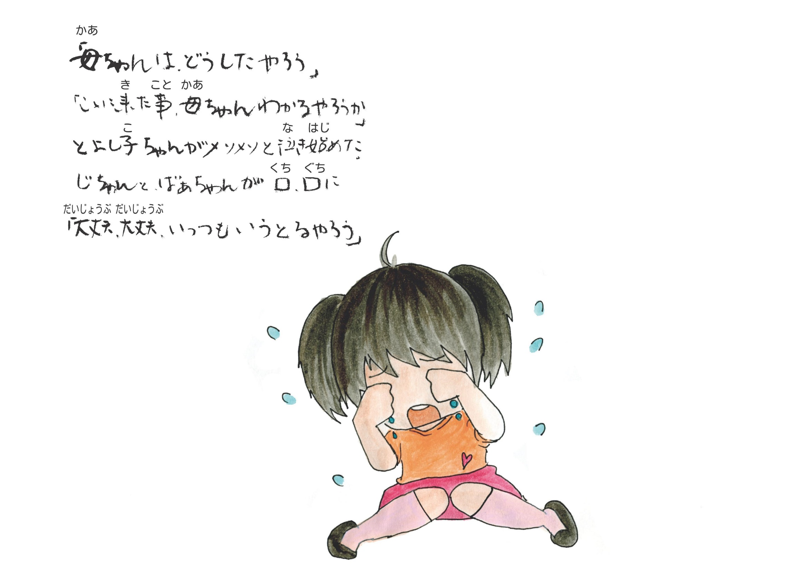
Notes:
「母ちゃんは、どうしたやろう」
「ここに来た事、母ちゃんわかるやろうか」
とよし子ちゃんがメソメソと泣き始めた。
じぃちゃんとばぁちゃんが口口（くちぐち）に
「大丈夫、大丈夫、いっつもいうとるやろう」

Slide 19
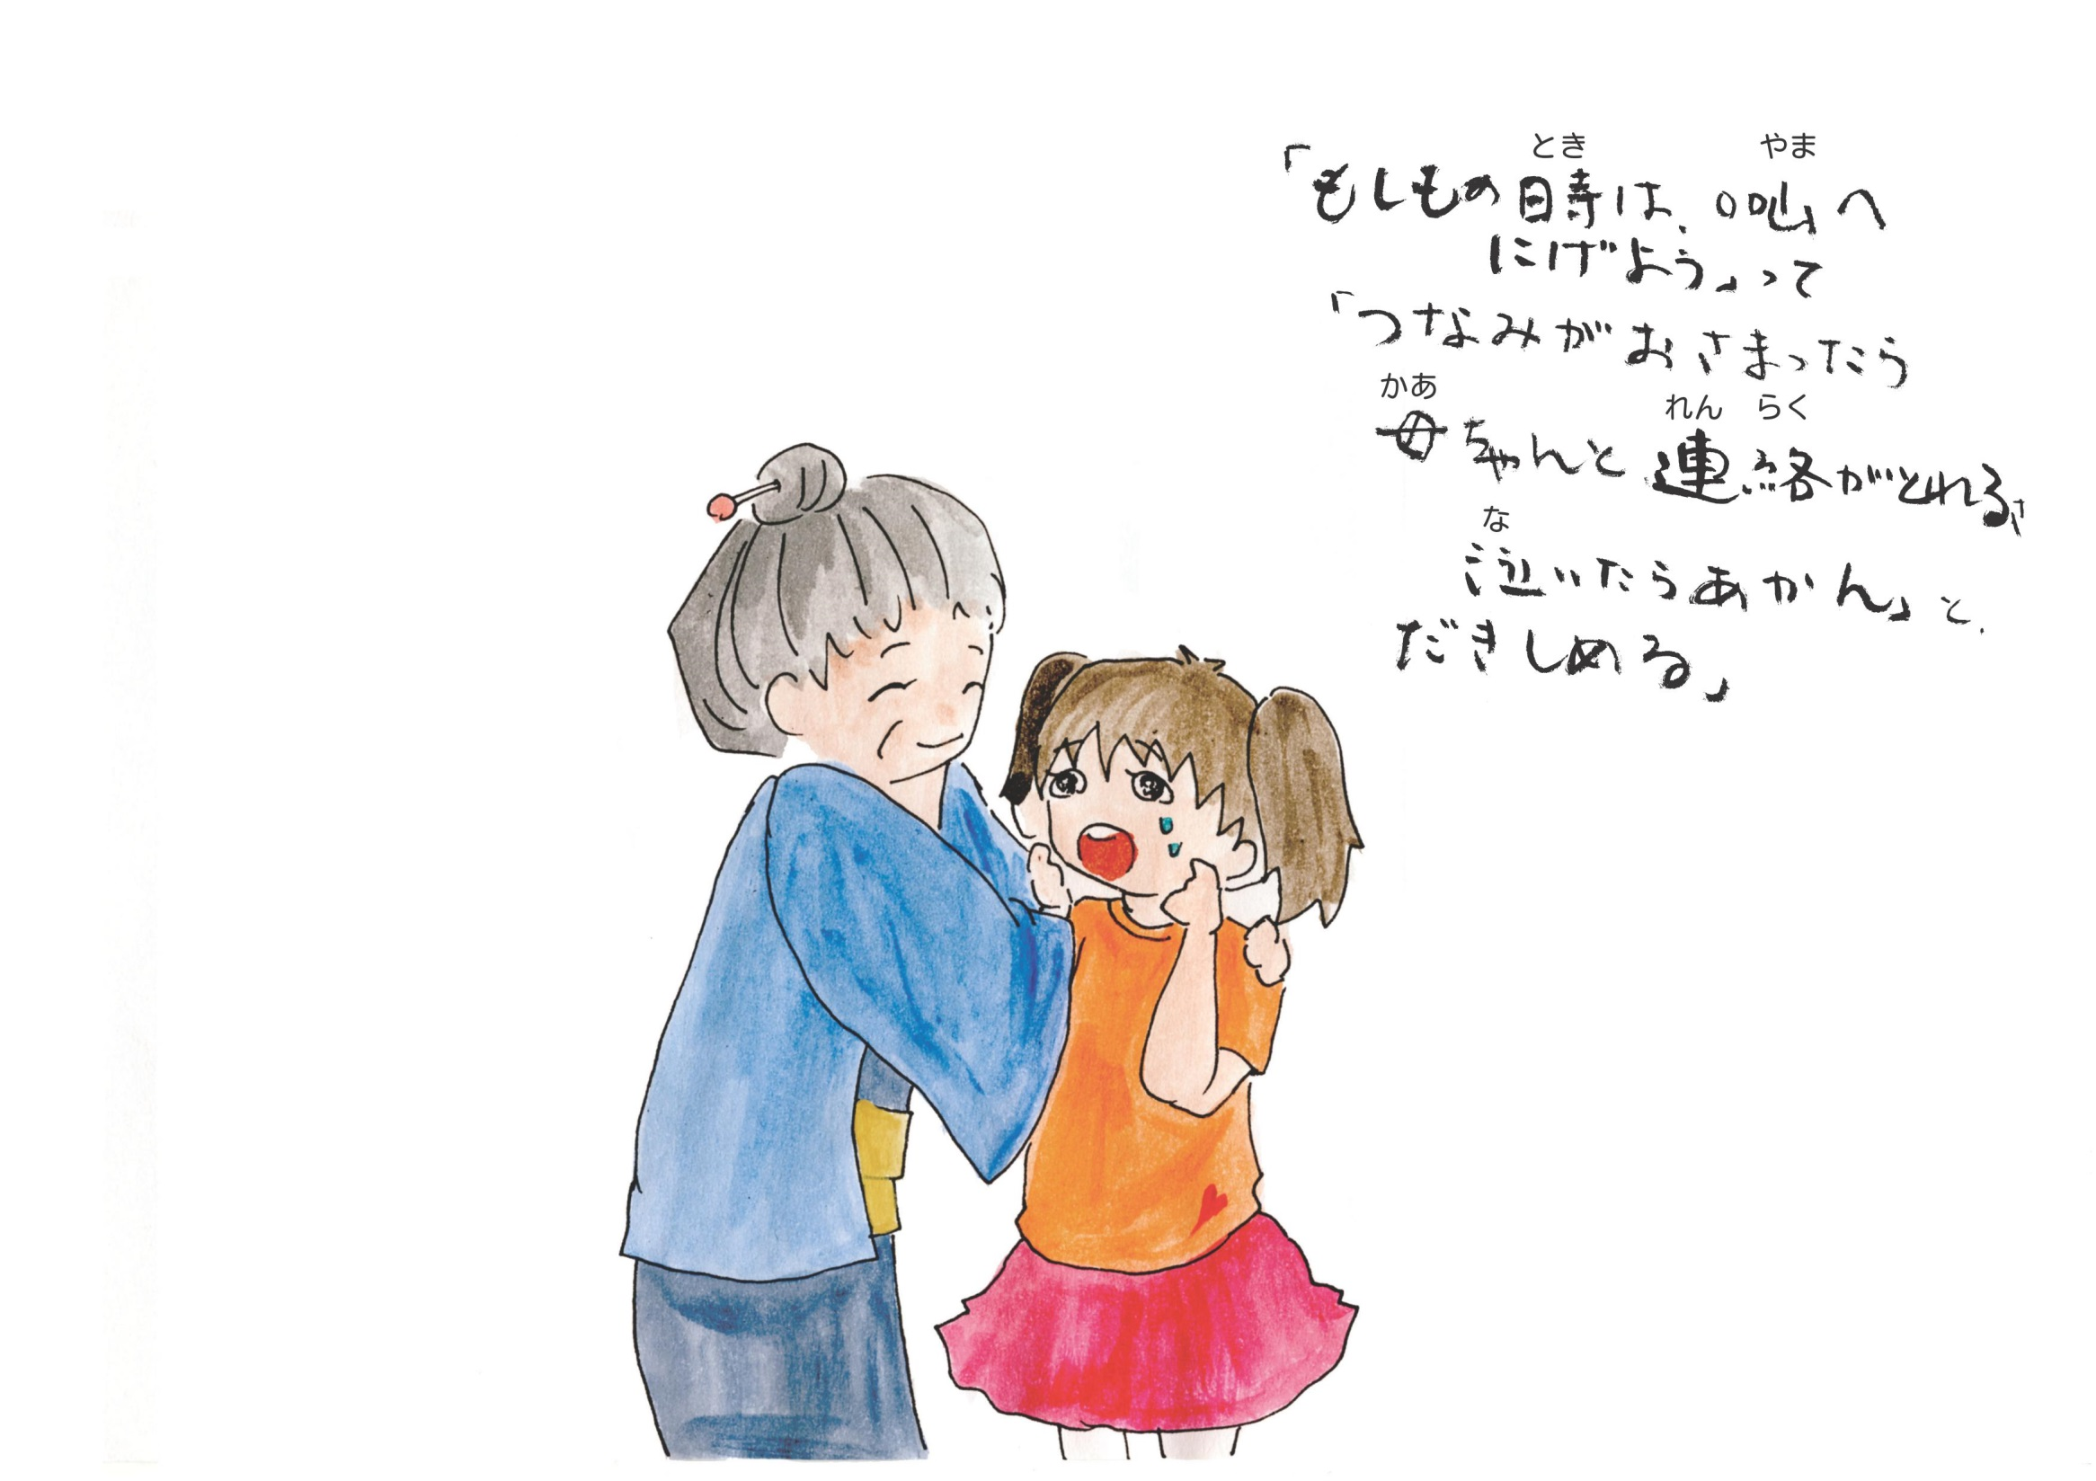
Notes:
「もしもの時は、〇〇山へ
にげよう」って
「つなみがおさまったら
母ちゃんと連絡がとれるさ
泣いたらあかん」と
だきしめる。

Slide 20
Notes:
気がつけば
何もなかったように静かな
海が見えた。

Slide 21
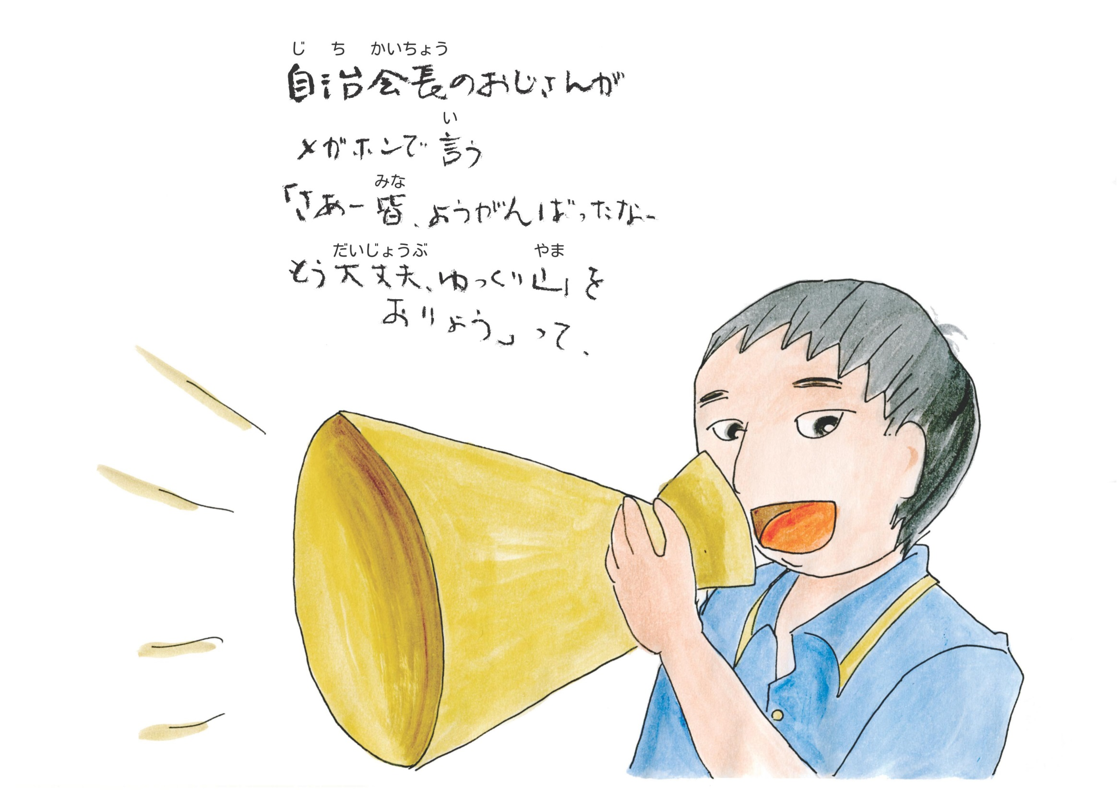
Notes:
自治会長のおじさんが
メガホンで言う
「さあー皆、ようがんばったなー
もう大丈夫、ゆっくり山をおりよう」って

Slide 22
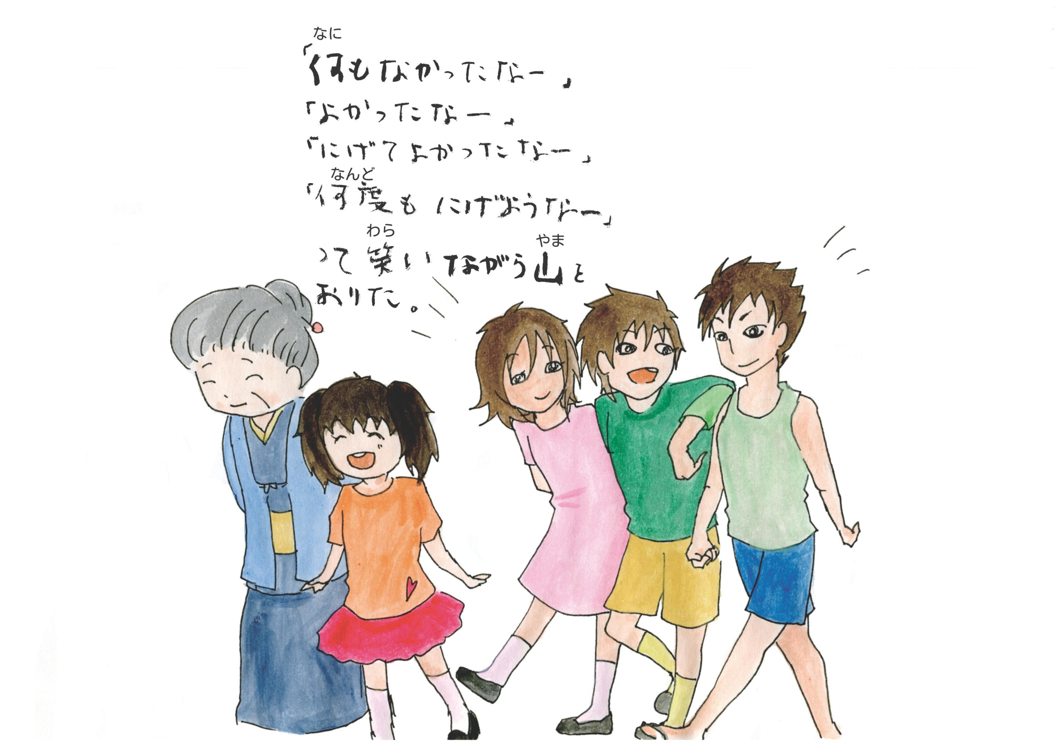
Notes:
「何もなかったなー」
「よかったなー」
「にげてよかったなー」
「何度もにげようなー」
って笑いながら山を
おりた。

Slide 23
Notes:
ポチも元気に山をおりた。
皆、無事でよかった。
おわり。

